Slide 1
经费合规使用与风险防范
汇报人：董陈萍
2026年5月20日

Slide 2
01
内部审计新使命 新要求
02
常见问题及案例分享

Slide 3
1
内部审计新使命 新要求
中央审计委员会会议精神
审计署关于内部审计工作的规定
—PART 01—
浙江省内部审计工作规定

Slide 4
中央审计委员会会议精神
2018年中华人民共和国审计署令第11号
中央审计委员会第一次会议（2018年5月23日北京）：
1. 改革审计管理体制，组建中央审计委员会，习近平总书记亲自担任主任，李克强总理、中央纪委书记任副主任，加强党对审计工作的集中统一领导；
2.审议通过了《中央审计委员会工作规则》《中央审计委员会办公室工作细则》；
3.加强全国审计工作统筹，优化审计资源配置，做到应审尽审、凡审必严、严肃问责，努力构建集中统一、全面覆盖、权威高效的审计监督体系，更好发挥审计在党和国家监督体系中的重要作用；
4.审计主体客体均要求严明：各单位一把手为财务管理的第一责任人，要严格执行财经纪律，确保经济安全。

Slide 5
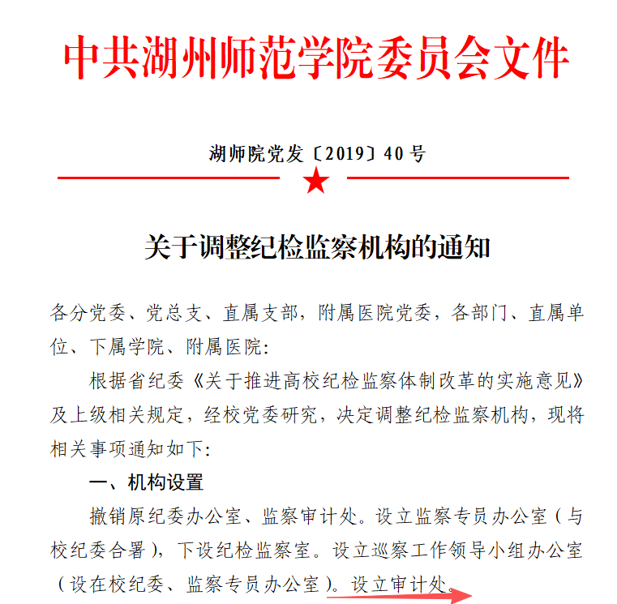
中央审计委员会会议精神
2018年5月23日

Slide 6
中央审计委员会会议精神
2023年5月
2023年中央审计委员会会议精神：
1.在强国建设、民族复兴新征程上，审计担负重要使命，要立足经济监督定位，聚焦主责主业，更好发挥审计在推进党的自我革命中的独特作用。
2.审计是党和国家监督体系的重要组成部分，是推动国家治理体系和治理能力现代化的重要力量。

Slide 7
中央审计委员会会议精神
2023年5月
2023年中央审计委员会会议精神：
3.做好新时代新征程审计工作，总的要求是在构建集中统一、全面覆盖、权威高效的审计监督体系，更好发挥审计监督作用上聚焦发力。具体要做到“三个如”：要如臂使指，增强审计的政治属性和政治功能，把党中央部署把握准、领会透、落实好。要如影随形，对所有管理使用公共资金、国有资产、国有资源的地方、部门和单位的审计监督权无一遗漏、无一例外，形成常态化、动态化震慑。要如雷贯耳，坚持依法审计，做实研究型审计，发扬斗争精神，增强斗争本领，打造经济监督的“特种部队”；做好与其他监督的贯通协同，形成监督合力。

Slide 8
中央审计委员会会议精神
2023年5月
2023年中央审计委员会会议精神：
4.审计整改“下半篇文章”与审计揭示问题“上半篇文章”同样重要，必须一体推进。要把督促审计整改作为日常监督的重要抓手，将审计结果作为干部考核、任免、奖惩的重要参考。对整改不力、敷衍整改、虚假整改的，要严肃问责。

Slide 9
审计署关于内部审计工作的规定
2018年中华人民共和国审计署令第11号
新规变化：
1.突出加强党对审计工作的领导：
内部审计机构或者履行内部审计职责的内设机构，应当在本单位党组织、主要负责人的直接领导下开展内部审计工作，向其负责并报告工作。
单位党组织、主要负责人应当定期听取内部审计工作汇报，加强对内部审计工作规划、年度审计计划、审计质量控制、问题整改和队伍建设等重要事项的管理。

Slide 10
审计署关于内部审计工作的规定
2018年中华人民共和国审计署令第11号
2. 拓展了内部审计职责范围：
增加了“建议”职能；
拓展了监督范围（内部控制、风险管理领域）；
调整了内部审计目标 ：内部审计，是指对本单位及所属单位财政财务收支、经济活动、内部控制、风险管理实施独立、客观的监督、评价和建议，以促进单位完善治理、实现目标的活动。
增加了内部审计职责范围 ：

Slide 11
审计署关于内部审计工作的规定
2018年中华人民共和国审计署令第11号
（1）贯彻落实国家重大政策措施情况审计；
（2）发展规划、战略决策、重大措施以及年度业务计划执行情况审计；
（3）自然资源资产管理和生态环境保护责任的履行情况审计；
（4）境外机构、境外资产和境外经济活动审计；
（5）协助督促落实审计发现问题的整改工作；
（6）指导监督所属单位内部审计工作。

Slide 12
审计署关于内部审计工作的规定
2018年中华人民共和国审计署令第11号
3.进一步强化内部审计的独立性；
4. 明确了内部审计结果运用范围；
5. 强化审计机关的指导监督职能 ；
6. 其他：电子数据审计、内部审计业务外包 。

Slide 13
浙江省内部审计工作规定
2021年12月30日省人民政府第88次常务会议审议通过。
《浙江省内部审计工作规定》2022年3月1日起施行。
共7章47条，主要对内审的管理体制、机构职责、人员配置、程序、整改和结果运用、业务指导和监督、法律责任等作出了全面规定。

Slide 14
浙江省内部审计工作规定
落实落细上级新要求：把党中央、国务院和省委、省政府、审计署对内审工作的新部署、新要求写入《规定》，突出强化党对内审工作的领导；
固化内审实践新成果：对我省近年来内部审计实践中形成的行之有效、走在前列的经验做法以制度形式予以固化；
树牢数字化改革新理念：整体智治理念，对内审的项目管理、审计整改、成果运用、档案管理、监督指导等5个方面提出了数字化改革要求。

Slide 15
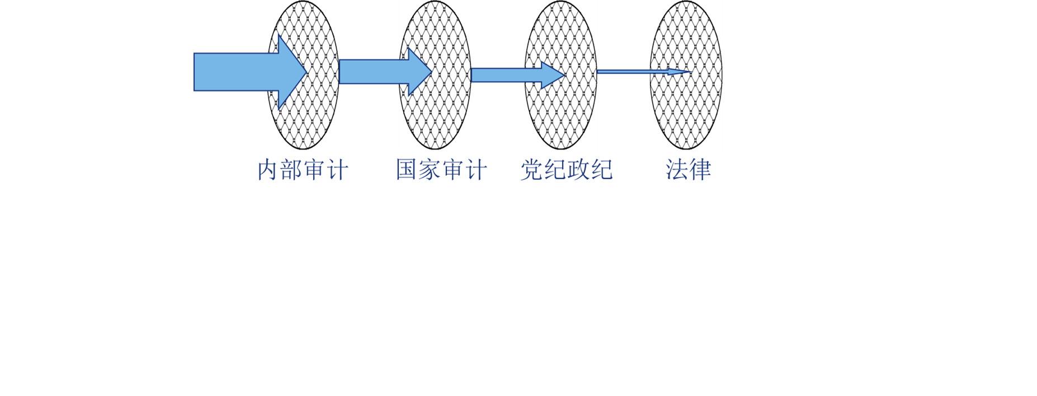
对内部审计工作的新认识
内部审计可以发挥基础性、源头性、预防性的自我监管作用。内部审计要挺在国家审计的前面，抓早抓小、防微杜渐。（保驾护航）
国家审计等各种外部监督，独立性较好，但都是间断性地开展监督工作。
增强监督威力、强化问责要从外部入手，从根本上解决问题、建立长效机制要从内部入手。

Slide 16
2
常见问题及案例分享
—PART 02—

Slide 17
常见问题及案例分享（科研经费）
一、科研经费收入和立项方面
1.纵向和横向科研收入是否纳入学校统一核算，是否存在各种形式的账外账、小金库；
2.横向科研经费是否按照合同约定及时足额到账（如：合同签订100万，实际到账50万元）；
3.票据开具是否合规，票据开出后要及时催款（预开票情况）。

Slide 18
常见问题及案例分享（科研经费）
4.立项与合同管理疏漏：部分横向项目合同未明确研究内容、成果归属及经费支付节点，导致后续履约纠纷；个别项目立项材料存在虚假承诺，与实际研究方向不符。
5.项目进度与变更管理失控：纵向项目未按计划书推进研究进度，延期结题未履行审批程序；项目研究内容、技术路线重大变更未报主管部门备案。
6.结题验收流于形式：部分项目结题材料造假，实验数据不完整、成果与研究目标脱节；验收专家未严格审核，走过场式签字确认。

Slide 19
常见问题及案例分享（科研经费）
二、真发票，假业务；真发票、假金额
1.编造各类虚假业务套取科研经费，如打印费、会议费、测试化验加工费、电脑耗材等，配套编造虚假合同、清单等材料；
2.以远高于市场价的合同金额转移科研经费，或多填参加人员名单（如举办会议费、培训费报销、差旅费报销等）；

Slide 20
常见问题及案例分享（科研经费）
三、违规发放劳务费、咨询费
1.向与科研项目无关的家人、亲属等违规发放劳务及专家咨询费，不同项目之间互发专家咨询费、向学生发放再索回等；
2.伪造人员名单虚报劳务费用；
3.发放标准超过规定的情况；
4.给校外课题组成员同时发放劳务费和激励费。

Slide 21
常见问题及案例分享（科研经费）
四、经费审批不规范
1.冒名签字：冒充领导签字（嫌找领导太麻烦）；冒充项目负责人签字报销；项目负责人冒充经办人签字；经办人冒充项目负责人签字报销等；
2.夫妻互签；
3.违反二级学院规定。

Slide 22
常见问题及案例分享（科研经费）
五、违规转拨，套取科研经费
1.将科研经费违规转拨、转移到利益相关的单位和个人套取科研经费（以外协费、咨询费等名义转拨给项目负责人或亲属开公司，或项目负责人担任高管的公司，在该公司报销与科研无关的费用，或直接提取）；
2.借科研协作（合作）之名，将科研经费挪作他用；
3.与自己创办的公司或团队成员创办的公司发生业务往来，并为关联企业支付房租、水电费等。

Slide 23
常见问题及案例分享（科研经费）
六、采购不规范问题
1.采购程序不规范：采购申请日期在合同签订日之后、项目先实施再进行采购；
2.采购方式不规范：分集中采购、 分散采购：2万、5万、10万、50万、80万，横向和纵向科研合作项目（按合同或立项书约定执行）；
3.规避采购程序：将外协经费、耗材等费用进行不同金额的拆分，规避采购审批、规避比选程序、规避集体决策、规避招投标等；
4.应招标未招标、应履行三重一大决策程序而未履行的；
5.采购验收不规范：无采购验收手续、采购验收手续不规范。

Slide 24
常见问题及案例分享（科研经费）
七、科研资产和成果管理情况
1.隐匿、私自转让、违规出租出借、非法占有学校用科研经费形成的固定资产和无形资产（将科研经费购置资产出租出借或长期用于自己创办的公司或团队成员创办的公司），非法变卖处置，造成国有资产流失；
2.将学校各类平台、资产等资源产生的收益设立为横向项目。
3.为完成预算执行进度，超施工进度支付合同款项的情况
4.无形资产保护缺失：科研项目形成的专利、软件著作权未及时申请知识产权登记；横向合作中未明确成果归属，导致无形资产被合作方无偿使用。

Slide 25
常见问题及案例分享（科研经费）
八、违规报销差旅费问题
1.虚构事项、虚假出行、虚报天数和人数等信息报销差旅费。如：法定节假日到机关单位、兄弟高校、社会团体调研（实际回老家或旅行等）、横向科研报汽油费充值款（多填出差人和天数），搭便车（多填出差人和天数）；
2.重复报销差旅补助和公杂费：如已安排车辆送至高铁站仍全额报销公杂费、重复报销伙食补助公杂费等（对方单位已安排工作餐、已承担交通费等）；

Slide 26
常见问题及案例分享（科研经费）
3.以项目组成员的名义报销配偶和子女的差旅费；
4.虚构参加会议、培训等事项报销差旅费（找空壳公司开具会议费、培训费发票，虚构会议培训通知）；
5.项目负责人或其配偶子女为行政坐班人员，差旅费报销单上出差日期为工作日。
6.出差人员出差日期与其授课日期有重合；
7.差旅费审批不规范。如，多次出差完成后一次性事后审批。

Slide 27
常见问题及案例分享（科研经费）
九、违规报销公务接待费
1.公务接待无公函或审批不规范：公务接待无公函、公务接待未事前审批、公务接待清单填写不真实不规范；
2.违规或超标公务接待：同城接待、连续招待超过一餐、超标准安排住房或用餐、虚构公务接待事项报销家人朋友聚餐费用、陪餐人员超标、在接待费中列支应当由接待对象承担的差旅、会议、培训等费用；

Slide 28
常见问题及案例分享（科研经费）
3.虚构举办会议、举办培训等事项报销餐费（如：学校老师自拟会议和培训通知，修改会议名称但忘记时间修改，职能部门：虚构参加人员，一张会议签到表用复印件多次报销使用）；
4.虚构参加会议和培训的人数，报销超标准的餐费、住宿费和其他费用；
5.均为本校老师，到市外风景区开会，报销餐费住宿费。

Slide 29
常见问题及案例分享（科研经费）
十、合同管理不规范问题
1.合同签订不规范：合同签订日期在实际执行日之后、合同签订日期在中标通知书前、合同签订条款不合理；
2.合同盖章不规范：2页以上合同未盖骑缝章、合同加盖学院章，无“湖州师范大学采购合同专用章”；
3.合同审批不规范：标的额在10万元以下（不含10万元）的未由业务归口管理单位主要负责人审批，10万元至100万元的未由分管校领导审批。
4.合同履行不规范：未按合同规定由乙方及时缴纳履约保证金、未按合同规定收取违约金。（学校《合同管理办法》（2019年）

Slide 30
常见问题及案例分享（科研经费）
十一、违规列支与科研项目无关的费用
1.纵向科研经费中购买与科研不直接相关的通用设备，如：照相机等，购买与专业无关的书籍；
2.个人家庭生活消费：行李箱、衣架、咖啡机、餐巾纸、健身器材等；
3.礼品、烟酒、土特产、纪念品等；
4.罚款、捐款、赞助、投资以及赔偿费、违约金、滞纳金等。

Slide 31
常见问题及案例分享（科研经费）
十二、其他套取科研经费的行为
1.虚开发票、虚构交易套取科研经费
2.签订虚假合同套取科研经费
3.协助、参与他人套取科研经费
4.其他

Slide 32
国家自然资源科学基金监督检查主要内容
（一）是否在直接费用中列支与本项目不相关的材料费、差旅费、会议费、培训费、国际合作交流费、出版费或者论文版面费等费用；
（二）是否在直接费用中列支应由教育经费承担的学生培养或者论文答辩等费用；
（三）是否在直接费用中列支打印纸、硒鼓、优盘、移动硬盘、个人计算机及配件等通用办公用品、办公设备、办公软件费用，列支日常办公用的水费、电费、燃气费、取暖费、通讯费、邮寄费、房屋租赁费等支撑条件费用
（四）是否存在超范围发放劳务费或者专家咨询费，包括向参与本项目研究且有工资性收入的人员发放劳务费用；是否存在以任何形式回收劳务费；
（五）是否在直接费用中列支知识产权维护阶段的费用；
（六）是否存在以委托不具备相关业务资质或者经营范围不符的单位进行测试化验加工，以测试化验加工名义转包科研任务，以隐瞒利益冲突或者关联交易，以虚构或者增加测试化验加工项目、提高测试化验加工标准，以预存测试化验加工费用等方式，变相转移、套取资金；

Slide 33
国家自然资源科学基金监督检查主要内容
（七）是否存在以虚列购置设备、材料、租车、会议、差旅、交通、印刷等业务，虚列劳务费、专家咨询费、绩效奖励等方式，变相转移、套取资金；
（八）是否存在使用项目资金列支各种罚款、捐款、赞助、投资、偿还债务；是否存在列支礼品费、旅游费等费用；
（九）是否在直接费用中列支个人电话费、餐费、公交卡充值费、汽油费、过路费、停车费等费用；
（十）是否存在列支论文润色、编辑、翻译或者修改等费用；
（十一）是否存在项目资金在原依托单位违规使用的情况；
（十二）是否存在项目资金在合作单位违规使用的情况；
（十三）是否存在结余经费违规使用的情况；
（十四）是否将其他项目的支出调账到本项目；

Slide 34
国家自然科学基金项目经费使用注意事项（2026.5.12培训总结）
一、执行率70%以上
二、直接费用列支不规范
1.非项目成果的评审、其他项目的评审费
2.差旅费要明确是由，尽量附上调研日志、会议通知等
3.协会会员费
4.学生培养、论文答辩、开题报告专家评审等，属于教育而非科研
5.论文润色费、编辑、翻译、文章处理费等
6.专利职能列支专利申请费，年费不可以
7.严禁将其他项目支出调到本项目
8.结余资金只能列支科研直接相关的费用

Slide 35
谢谢

